Slide 1
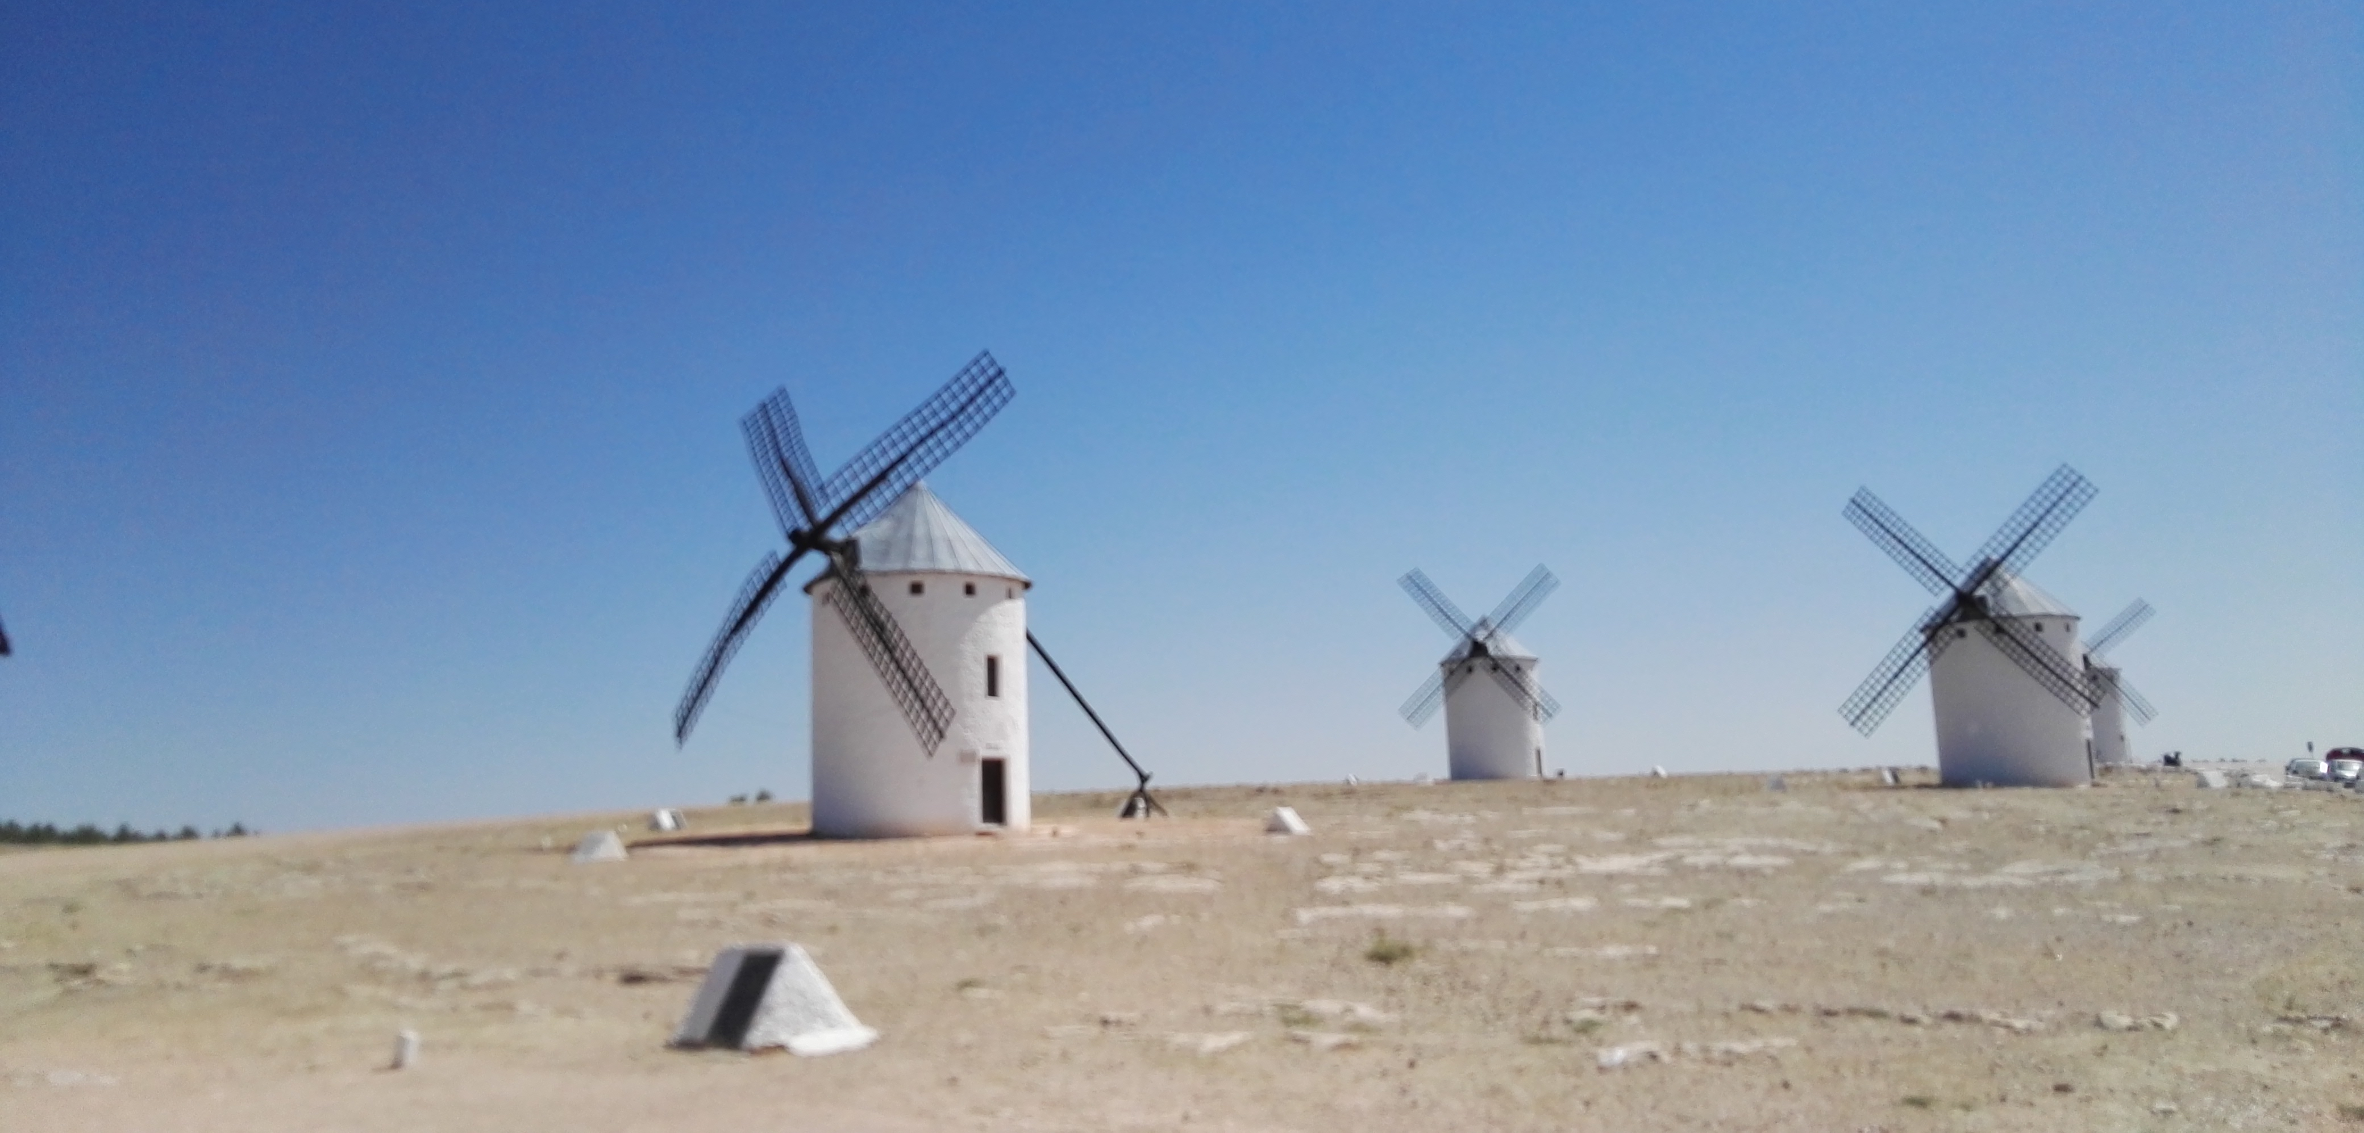
Español 1​
​
- ¿Español o Castellano?​
- Orígen de la lengua​
- Lenguas habladas en España​
- El alfabeto

Slide 2
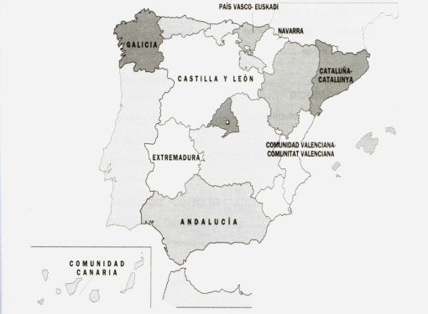
¿Español o Castellano?
Entre los muchos dialectos latinos hablados en la España Medieval, el que alcanzó mayor prestigio fue el castellano debido a la importancia política del reino de Castilla (de ahí su nombre). Actualmente, el castellano es lengua oficial del Estado Español, por eso se entiende como sinónimos los términos castellano y español; pero la constitución reconoce también como lenguas oficiales el gallego, el catalán y el vascuence habladas en sus respectivas comunidades autónomas: Galicia, Cataluña y País Vasco.

Slide 3
¿Cuántas lenguas se habla en España? ¿Cuáles son las lenguas habladas en España? 4 lenguas. 1- gallego 2- catalán 3- vasco/vascuense/euskera 4- castellano o español

Slide 4
ALFABETO
A |  | B |  | C |  | CH |  | D
(la a) |  | (la be/be alta/larga) |  | (la ce) |  | (la che) dígrafo |  | (la de)
E |  | F |  | G |  | H |  | I
(la e) |  | (la efe) |  | (la ge) |  | (la hache) |  | (la i / i latina)
J |  | K |  | L |  | LL |  | M
(la jota) |  | (la ka) |  | (la ele) |  | (la elle) dígrafo |  | (la eme)
N |  | Ñ |  | O |  | P |  | Q
(la ene) |  | (la eñe) |  | (la o) |  | (la pe) |  | (la cu)
R |  | S |  | T |  | U |  | V
(la erre/ere) |  | (la ese) |  | (la te) |  | (la u) |  | (la uve/ve baja/corta)
W |  | X |  | Y |  | Z
(la uve doble) |  | (la equis) |  | (la i griega) |  | (la zeta)

Slide 5
Dígrafos: CH / ELLE
son dígrafos, pero desde 1803 se convencionó considerarlos letras por representar, cada uno de ellos, un único sonido;
A partir de 1994 se adoptó el orden del alfabeto latino universal, en el que la CH y la LL no figuran como letras independientes. A pesar de eso la CH y la ELLE se siguen considerando letras. Los diccionarios nuevos no las tienen en cuenta en su orden alfabético.

Slide 6
Pronunciación de las vocales:
a - siempre abierta y nunca nasalizada: ANA - AMA - CAMA - MANTA - PAN.
e - siempre cerrada y nunca abierta: TELA - VERA - VELA - CAFÉ - PEPE.
i - como en portugués: REINA - PEINE - VIDA - PILA - FIN.
o - siempre cerrada y nunca abierta: BOLA - COLA - FOCA - COPA - COCA COLA.
u - como en portugués: LUNA - DUDA - UVA - BUEY - AGÜERO.

Slide 7

¿Cómo se pronuncian estas palabras?
A : Ana – cama – llama
E : Pera - café - América
I : Iglesia - inglés
O : Ojos – hotel – Polonia
U : Uva – universidad

Slide 8
B-V
En español, estas dos consonantes se pronuncian de manera idéntica, por lo que no es posible saber cuál de ellas aparece en una palabra por su sonido.
B – balón, boca, bebida, billete
V - suena como la b: VACA -VELA - VIDA - VOLAR - VUELO.

Slide 9
C / S / Z - suenan como la ss del portugués:
c - antes de e e i; CEBOLLA - CECÍLIA - CERVEZA
s - SOLO - CASA - PASEO - PASILLO - PASO – ASUNTO – SORDO.
z - ZAPATO - ZORRO - ZURDO.

Slide 10
ch - como “tch”: CHILE - CHOCOLATE - MUCHO.
d - como en portugués, pero hay que observar que delante de la e e i nunca se palataliza: DÍA - CONDE - DONDE.
d - al final de palabras, tiene pronunciación muy suave, casi muda: USTED - MADRID - AMISTAD - BONDAD - MALDAD.
g - delante de la a, o, u, como en portugués: GATO - GOTA - GUSANO.
g - delante de la e, e i tiene un sonido fuerte, gutural: GEMELO - GITANO - GIGANTE.
h - es siempre muda: HORA - AHORA - ALHAMBRA - HOTEL - HOSPITAL.
j - tiene un sonido fuerte, gutural: JAMÓN - JEFE - JIRAFA - JOTA - JUSTO.
l - como en portugués; sin embargo, debe observar que al final de sílaba o palabra, nunca suena como la u, como ocurre en portugués: CANAL - PAPEL - BARRIL - GOL - BAÚL.
ll - suena, en general, como la lh del portugués: CALLA - CALLE - GALLINA - POLLO - LLUVIA. Tanto en España como en Hispanoamérica pueden producirse variantes de este fonema. En algunas zonas de pronuncia como dj (sorda o sonora), en otras como la j o la i portuguesa.

Slide 11
ñ - suena como la nh del portugués: ESPAÑA - PEQUEÑO - PAÑUELO - NIÑO.
r - puede ser suave, como en : PARADO - QUERER - CARICIA - CARO.
r - también puede ser fuerte cuando:
está al comienzo de la palabra: RÁPIDO - RESPUESTA - RICO - ROPA - RUTA - ROSA.
está duplicada entre vocales: PARRA - CARRETERA - BARRIL - CARRO - CARRUSEL.
va después de consonantes: ENROLLAR - HONRA - ALREDEDOR.
t- como en portugués, pero hay que observar que nunca se palataliza delante de la e e i, como suele ocurrir en algunas regiones de Brasil: TÍA - GENTE - GERENTE - ANISTÍA - TACAÑO - TODO - TURRÓN.
w - suena como la b o suena como la u: WILLIAM - WILMA.

Slide 12
x - delante de vocales suena como ks: SEXO; delante de consonantes, como s: EXTRAÑO. En algunas zonas de España e Hispanoamérica ambos sonidos se simplifican en s o ks.​
​
y - en general, suena como la i: YA - YO - YATE - YERNO - PAYASO. Tanto en España como en Hispanoamérica pueden producirse variantes de este fonema. En algunas zonas de pronuncia como dj (sorda o sonora), en otras como la j o la i portuguesa​

Slide 13
Vamos a deletrear
Zaragoza: zeta, a, ere, a, ge, o, zeta, a
Bolígrafo:
Goma:
Pizarra:
Cuaderno:
Aula:
Clase:
Lluvia:

